Slide 1
Demografisk analyse
En vejledning til eksamensopgaven i demografi
Af Otto leholt (2022)

Slide 2
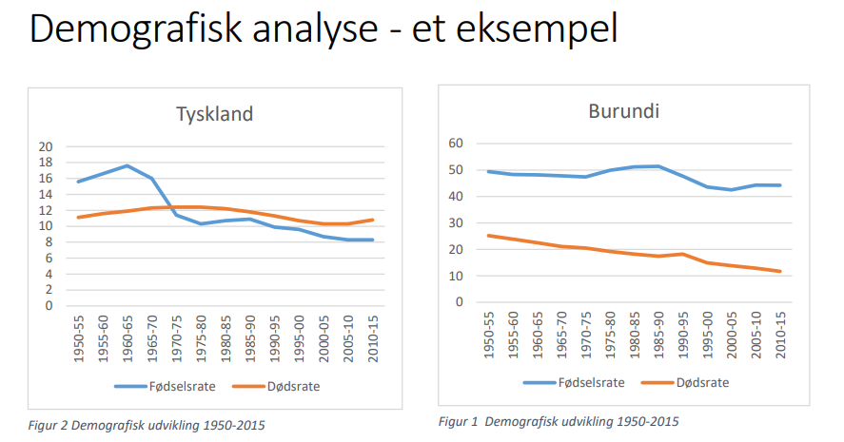
Beskrivelse af kurvediagrammerne
Befolkningstilvæksten aflæses som afstanden mellem fødsels – og dødsrate
1) Beregn befolkningstilvæksten i 1950 og 2020
16
0,5 %
50
- 0,3 %
11
45
2,5 %
11
8
25
3,3 %
12

Slide 3
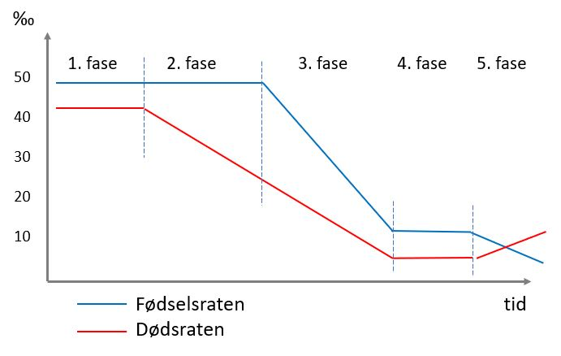
Beskrivelse af kurvediagrammerne
1) Hvilke eller hvilken faser i transitionsmodellen har landene gennemgået ?
0,5 %
- 0,3 %
2,5 %
3,3 %
← 5. Fase →
← 2. Fase →

Slide 4
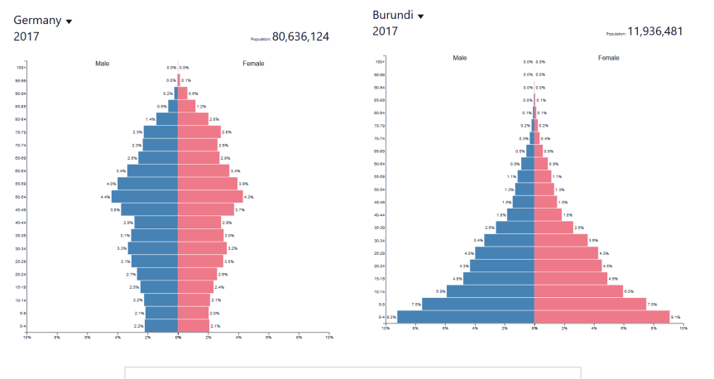
Beskriv og analyser befolkningspyramider
Aldersfordelingen afspejler udviklingen i fødselsraten
Mange ældre
Få ældre
Lav fødselsrate
Høj fødselsrate
Få børn og unge
mange børn og unge

Slide 5
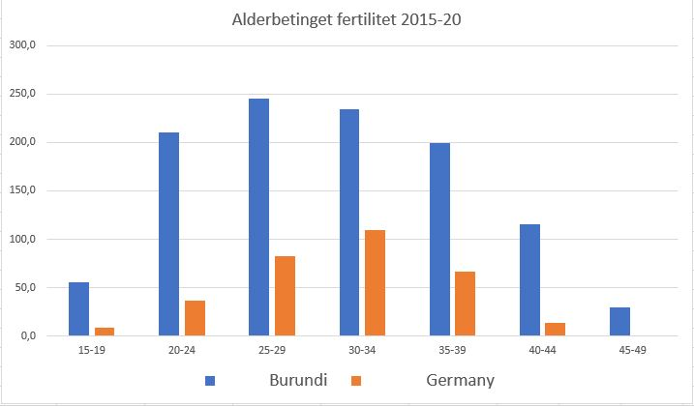
Aldersbetinget fertilitet
En fødselsrate for hver 1000 kvinder i en given aldersgruppe
I aldersgruppen 20-24 fødes der ca. 210 børn pr 1000 kvinder i årene 2015-2020
Burundi: Et mere traditionelt samfund / kultur ⬄ kvinder giftes tidligt => mange børn

Slide 6
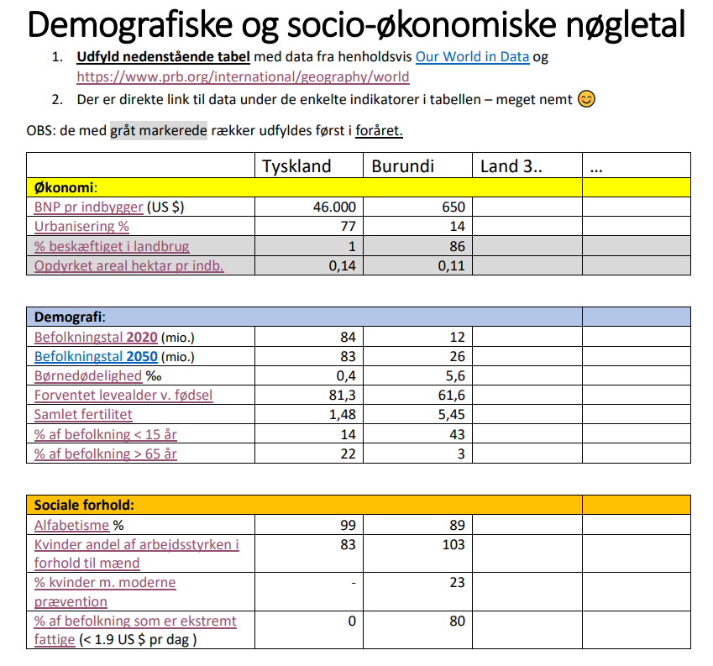
urbanisering
BNP
Voldsom befolkningsvækst.
Levealder
Antal børn pr kvinde
Børne- dødelighed
Et mere traditionelt samfund / kultur ⬄ kvinder giftes tidligt => mange børn

